Slide 1
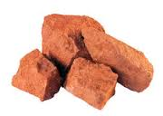
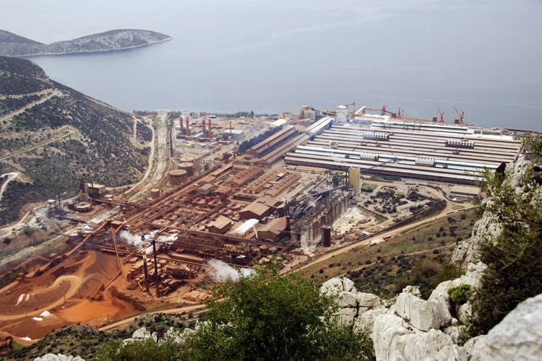
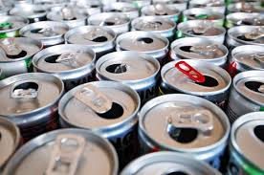
Βωξίτης και αλουμίνιο
Μια εργασία του μαθητή:
Κωνσταντίνου Ανδρικόπουλου
1^{ο} Μέρος: Ο βωξίτης
2^{ο} Μέρος: Ο βωξίτης στην Ελλάδα
3^{ο} Μέρος: Το αλουμίνιο

Slide 2
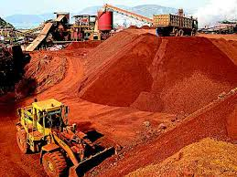
1^{ο} Μέρος:Ο βωξίτης
Το 1844 ο Γάλλος επιστήμονας Dufrenoy,χαρακτήρισε το ορυκτό που μελετήθηκε το 1821 από το Γάλλο χημικό Berthier στο χωριό Les Baux, της Νότιας Γαλλίας, ως βωξίτη
Οι βωξίτες είναι μια ομάδα πετρωμάτων που αποτελούνται από υδροξείδια αργιλίου, οξείδια/υδροξείδια σιδήρου, οξείδια τιτανίου και ίσως καολίνη και αλουσίτη.
Έχουν χαρακτηριστικό κόκκινο χρώμα λόγω ύπαρξης αιματίτη. Μπορεί να έχουν κίτρινο λόγω γκαιτίτη ή γκριζωπό λόγω ελάχιστου σιδήρου ή λευκό λόγω απουσίας σιδήρου.
Είναι πετρώματα αδιάλυτα στο νερό. Ωστόσο, διαλύονται σε οξέα ή καυστικά αλκάλια και είναι ανθεκτικοί σε υψηλές θερμοκρασίες.

Slide 3
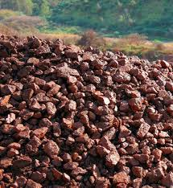
Θεωρίες για την γέννηση του βωξίτη
Υπάρχουν δύο θεωρίες για τη γέννηση του βωξίτη:
Λατεριτικός βωξίτης: Σχηματίσθηκε σε άλλο χώρο από αυτόν που αποτέθηκε, με διάβρωση. Στη συνέχεια μεταφέρθηκε και αποτέθηκε σε αλλουβιακή μορφή.
Αυτόχθων βωξίτης: Προήλθε από την in situ (επιτόπια) αποσάθρωση ασβεστολίθων, τα περισσότερο διαλυτά συστατικά των οποίων απομακρύνθηκαν και επήλθε έτσι εμπλουτισμός των βωξιτικών συστατικών, τα οποία δεν απομακρύνθηκαν. Η γένεση αυτή προϋποθέτει την ύπαρξη τροπικού κλίματος.

Slide 4
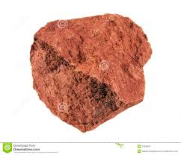
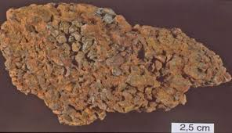
Τα είδη του βωξίτη
Σύμφωνα με το χρώμα τους διακρίνουμε τους βωξίτες σε:
Κόκκινους ή καστανοκόκκινους (παρουσία αιματίτη)
Κίτρινους( παρουσία γκαιτίτη)
Γκρίζους με μικρό ποσοστό οξειδίων του σιδήρου
Λευκούς(απουσία οξειδίων του σιδήρου)

Slide 5
Χρήση του βωξίτη
Ο βωξίτης είναι ένα πέτρωμα πολύ χρήσιμο καθώς αποτελεί την κυριότερη πηγή αργιλίου το οποίο έχει πολλές χρήσεις:
Η κυριότερη χρήση του (περίπου το 85% του παραγόμενου βωξίτη χρησιμοποιείται για την παραγωγή αλουμινίου).
Υλικό λείανσης σε υψηλές θερμοκρασίες: Όταν θερμανθεί ως την τήξη του, παίρνει κρυσταλλική μορφή, αποκτώντας υψηλή σκληρότητα, που του δίνει λειαντικές ιδιότητες.
Κατασκευή πυρίμαχων υλικών.
Κατασκευή τσιμέντου ταχείας πήξεως (διασπορικός βωξίτης).
Ο βωξίτης είναι το κυριότερο συστατικό για την
παραγωγή αλουμίνας.
Στην παραγωγή αλουμινούχων τσιμέντων.
Στην παραγωγή ορυκτών ινών.
Ως συστατικό στην παραγωγή τσιμέντων τύπου
Portland
Ως ρυθμιστής της σκωρίας στην παραγωγή σιδήρου

Slide 6
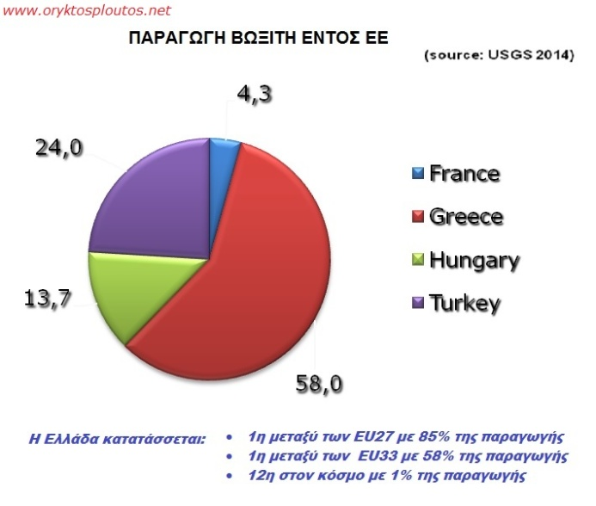
Παραγωγή του βωξίτη
Στην Ευρωπαϊκή Ένωση
Σε όλη την Ευρώπη
Σε όλον τον κόσμο

Slide 7
2^{ο} Μέρος:Ο βωξίτης στην Ελλάδα
Η Ελλάδα κατέχει σημαντική θέση όχι μόνο στην Ευρωπαϊκή Ένωση αλλά και παγκοσμίως καθώς είναι μια από τις σημαντικότερες βωξιτοπαραγωγικές χώρες. Η εξόρυξη του βωξίτη στη χώρα μας γίνεται κατά 65% με υπόγειες και 35% με υπαίθριες εκμεταλλεύσεις. Τα βέβαια αποθέματα βωξίτη της Ελλάδας ανέρχονται περίπου σε 130.000.000 τόνους και η ετήσια παραγωγή ξεπερνά τους 2.400.000 τόνους. Οι εξαγωγές ελληνικού βωξίτη ξεπερνούν τα 30 εκατ. € ετησίως. Οι Ελληνικές εταιρείες παραγωγής βωξίτη είναι τρεις(«S&B Bιομηχανικά Ορυκτά», Η «ΔΕΛΦΟΙ – ΔΙΣΤΟΜΟΝ Α.Μ.Ε.», «ΕΛΜΙΝ Α.Ε.») και απασχολούν περί τα 700 άτομα.

Slide 8
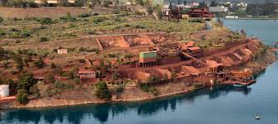
Που γίνεται η παραγωγή βωξίτη στην Ελλάδα
Τα κυριότερα κοιτάσματα βρίσκονται στις ορεινές περιοχές Παρνασσού και Γκιώνας.Στην κεντρική Ελλάδα, περίπου200 χλμ, νοτιοδυτικά της Αθήνας, στην Εύβοια, στη Λοκρίδα, στο Δομοκό, νοτιοανατολικά της Θεσσαλίας, στο Καλλίδρομο και στη Σκόπελο.
Μετά την εξόρυξη, ο βωξίτης μεταφέρεται στην Ιτέα στις εγκαταστάσεις επεξεργασίας, διαχείρισης και φόρτωσης

Slide 9
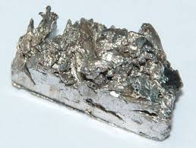
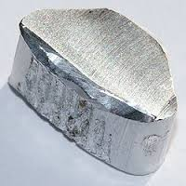
3^{ο} Μέρος: Το αλουμίνιο
Το αλουμίνιο ή αργίλιο είναι το τρίτο κατά σειρά στοιχείο μετά το οξυγόνο και το πυρίτιο που συναντάται στον φλοιό της γης. Το αλουμίνιο προέρχεται από το ορυκτό «βωξίτης» που μετά από την εξόρυξή του μετατρέπεται σε αλουμίνα και στην συνέχεια με ηλεκτρόλυση μετατρέπεται σε μέταλλο αλουμίνιο.
Το αλουμίνιο που έχει σημείο τήξης 635-660oC ανάλογα με την καθαρότητα, μεταποιείται με διέλαση, με έλαση, με χύτευση, με μηχανουργικά εργαλεία κατεργασίας για την παραγωγή τελικών προϊόντων ή τμημάτων αυτών για χρήση στην οικοδομή, στη συσκευασία, στις μεταφορές, στον οικιακό εξοπλισμό και σε μηχανολογικές, ηλεκτρικές ή ηλεκτρονικές εφαρμογές.
Οι χαρακτηριστικές ιδιότητες του αλουμινίου και των κραμάτων του, καθώς και η υψηλή τεχνολογία που εφαρμόζεται εξηγούν το σημερινό ευρύ φάσμα των εφαρμογών του. Η χρήση του αλουμινίου και των κραμάτων του εξασφαλίζουν σε κάθε περίπτωση πολύ καλή ποιότητα στα τελικά προϊόντα με χαμηλό παραγωγικό κόστος.

Slide 10
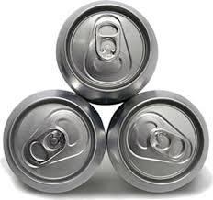
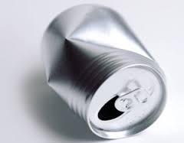
Η ιστορία του αλουμινίου
Το 1761 ο Γκιτόν ντε Μορβό (Guyton de Morveau) πρότεινε το όνομα «αλουμίνα» για το οξείδιο του αργιλίου (Al₂O₃). Το αργίλιο ανακαλύφθηκε, ως στοιχείο, το 1808 από τον Σερ Χάμφρι Ντέϊβι, ο οποίος και του έδωσε το όνομα, αρχικά «αλούμιο» και αργότερα «αλουμίνιο», αφού το στοιχείο προερχόταν από το οξείδιό του, την αλουμίνα. Το 1825 ο Δανός επιστήμονας Χανς Κρίστιαν Έρστεντ (Hans Christian Ørsted) απομόνωσε πρώτη φορά το αργίλιο, όταν κατεργάστηκε άνυδρο χλωριούχο αργίλιο με αμάλγαμα καλίου. Το 1827 περιγράφηκε αναλυτικά από τον Φρήντριχ Βέλερ (Friedrich Wöhler) μία μέθοδος παρασκευής του αργιλίου σε σκόνη από άνυδρο χλωριούχο αργίλιο και κάλιο. To 1854 ο Ανρί Σεν-Κλερ Ντεβίλ (Henri St-Claire Deville), βασισμένος στις εργασίες του Βέλερ επινοεί την πρώτη εμπορική μέθοδο παραγωγής του. Αρχικά, το κόστος του αργιλίου ήταν υψηλότερο από αυτό του χρυσού και του λευκόχρυσου. Το 1886 ήρθε η μεγάλη επανάσταση στην παραγωγή αλουμινίου, οπότε εφευρέθηκε η μέθοδος Hall-Heroult. Το 1889 ο Baver επινόησε μία μέθοδο καθαρισμού του βωξίτη προς παρασκευή αλουμίνας, με τη χρήση καυστικού νατρίου.

Slide 11
Ιδιότητες του αλουμινίου
Οι ιδιότητες που κάνουν το αλουμίνιο τόσο σημαντικό για την βιομηχανία είναι το χαμηλό του ειδικό βάρος, η υψηλή αντοχή του σε μηχανικές καταπονήσεις και η εξαιρετική αντοχή του στη διάβρωση, η οποία οφείλεται στο φαινόμενο της παθητικοποίησης. Το καθαρό αλουμίνιο είναι αρκετά μαλακό και όλκιμο. Με την προσθήκη σιδήρου, χαλκού και άλλων κραματικών στοιχείων βελτιώνονται κατά πολύ οι μηχανικές του ιδιότητες. Το αλουμίνιο υφίσταται εύκολα κατεργασία με χύτευση και με αφαίρεση υλικού. Παρουσιάζει, επίσης, πολύ καλή θερμική και ηλεκτρική αγωγιμότητα.

Slide 12
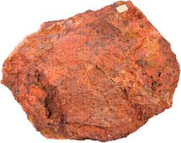
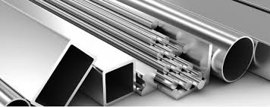
Πηγές
http://geologikathemata.blogspot.gr/2013/06/blog-post_10.html
http://www.geo.auth.gr/courses/gmo/gmo645y/pdf_theory/boxites.pdf
http://www.oryktosploutos.net/2014/07/2013_8.html#.WCbr_Mk3Llg
http://www.oryktosploutos.net/2011/01/blog-post_2346.html#.WCch4sk3Llg
www.alhellas.com/el-gr/products/aluminium-products
https://el.wikipedia.org/wiki/%CE%91%CF%81%CE%B3%CE%AF%CE%BB%CE%B9%CE%BF

